Slide 1
Дјељивост бројева Садржавање

Slide 2
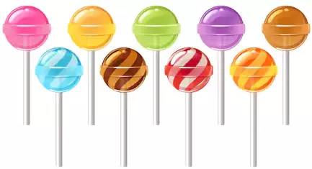
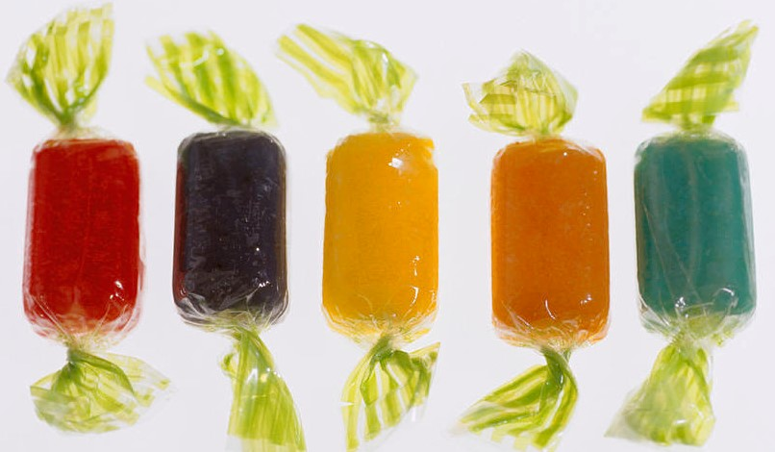
Лука је хтио да подијели на 3 друга 9 лизала и 5 бомбона. Да ли је Лука успио подијелити свима исти број лизала и бомбона?

Slide 3
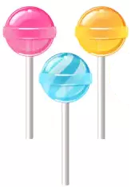
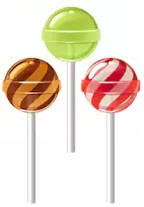
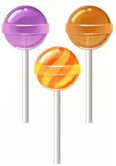
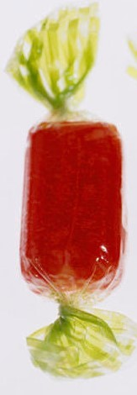
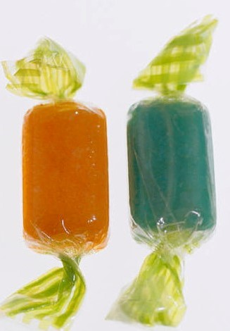
9 : 3 = 3
3 је дјелилац (Д) броја 9,
9 је садржaлац (С) броја 3.
Лука је успио свим другарима подијелити исти број лизала.
Свако је добио по 3 лизала.
5 : 3 = 1 + 2
3 није дјелилац броја 5.
Лука је размишљао и рачунао, али није успио подијелити свим другарима исти број бомбона.

Slide 4
Примјери: 1. а) 15 : 3 = 5, 3 је дјелилац броја 15, 15 је садржaлац броја 3
б) 20 : 5 = 4, 5 је дјелилац броја 20, 20 је садржaлац броја 5
2. Провјери дијељењем да ли је 8 дјелилац бројева 24, 30 и 80!
24 : 8 = 3, 8 је дјелилац броја 24
30 : 8 = 3 + 6, 8 није дјелилац броја 30
80 : 8 = 10, 8 је дјелилац броја 80
3. Одреди дијељењем дјелиоце броја 10!
10 : 1 = 10
10 : 2 = 5
10 : 5 = 2
10 : 10 = 1
дјелилац (10) = 1, 2, 5 и 10.

Slide 5
Задатак за самосталан рад: Урадити задатке у уџбенику на страни 116.

